Slide 1
COLEGIO DE INGENIEROS DEL PERU
CONSEJO DEPARTAMENTAL DE LAMBAYEQUE
INSTITUTO DE ESTUDIOS PROFESIONALES DE INGENIERÍA IEPI
CENTRO DE CAPACITACIÓN
SESIÓN 03: EXCEL AVANZADO
Docente: Ing. Eric Alberto Heredia Mendoza

Slide 2

MACROS EN VBA
Para poder programar una Macros en VBA es necesario manejar la estructura de Jerarquía de Objetos.

Slide 3
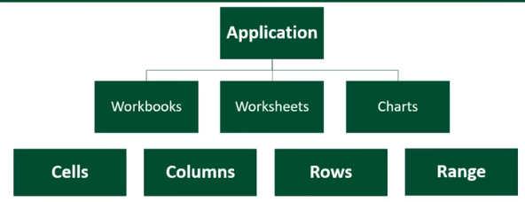
JERARQUIA DE OBJETOS

Slide 4
JERARQUÍA DE OBJETO
Objeto Aplication- Representa la Aplicación Excel y todo lo que se puede encontrar dentro del programa
Objeto Workbooks- Representa el Libro de Excel en el cual trabajarás la macro
Objeto Worksheets-Representa la hoja de calculo en la cual trabajaremos la macro.
Objeto Charts-Representa una referencia a un gráfico.

Slide 5
JERARQUÍA DE OBJETO
Objeto Cells- Representa a una celda estableciendo el número de columna y el número de fila
Objeto Column- Representa a una columna correspondiente a una hoja
Objeto Rows-Representa a una fila correspondiente a una hoja.
Objeto Range- Representa a una celda o a un rango de celdas de una hoja.

Slide 6
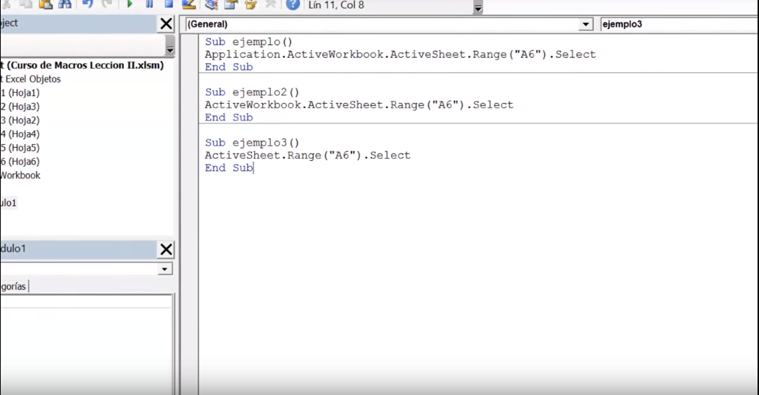
EJEMPLO DE PROGRAMACIÓN

Slide 7
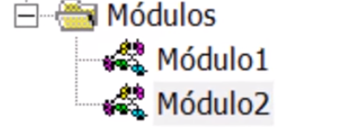
MODULOS EN VBA
Nos permite agrupar los procedimientos y funciones que serán programados para realizar una acción concreta. En los módulos nosotros trabajaremos con procedimientos los cuales se detallarán a continuación

Slide 8
TIPOS DE PROCEDIMIENTOS
Procedimientos SUB
Procedimientos Function
Procedimientos Property

Slide 9
PROCEDIMIENTOS SUB
Son aquellos que realizan una serie de acciones concretas y deben ser llamadas a través de la aplicación
Es recomendable segmentar los procedimientos en varias para facilitar su modificación.
Dentro de los Procedimientos Sub encontramos dos tipos con los cuales se pueden trabajar:
-Procedimientos Generales.
-Procedimientos de Eventos.

Slide 10
PROCEDIMIENTOS GENERALES
Son aquellos que se declaran dentro un módulo y se deben llamar a través de la aplicación por medio de un botón, un comando u otros elementos

Slide 11
PROCEDIMIENTOS DE EVENTOS
Son los que se ejecutan al identificar un evento provocado por el usuario o el sistema
-Al abrir
-Al Cerrar
-Después de
-Antes de

Slide 12
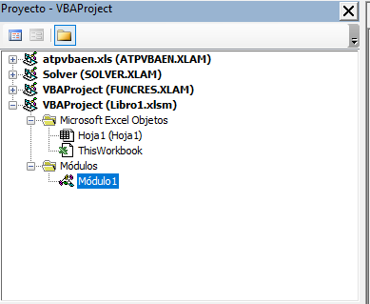
EXPLORADOR DE PROYECTOS
Proyecto: Un proyecto de VBA es un libro de Excel con un conjunto de objetos para navegar entre los elementos que lo componen

Slide 13
VARIABLES EN VBA
Es un elemento del código que sirve para guardar valores de manera temporal, que luego utilizaremos para la ejecución de una instrucción. El contenido que se guarda dentro de la variable se refiere a la información que deseamos guardar y se le llama valor de una variable
Son las palabras que utilizaremos para hacer referencia a determinada información dentro de una macro. Se utiliza la variable debido a que muchos casos no se tiene la información de inicio sino que se va a generar y solicitar en el momento.

Slide 14
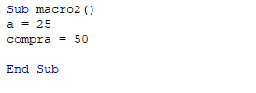
DECLARACIÓN DE UNA VARIABLE
Declaración Implícita
Es aquella en donde no es necesario declarar una variable antes de utilizarla ya que la aplicación se encargara de crearla de forma automática cuando le asignemos un valor a dicha variable
Ejemplo:

Slide 15
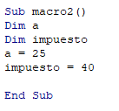
DECLARACIÓN DE UNA VARIABLE
Declaración Explícita
Debemos definir los nombres de todas las variables que vamos a utilizar antes de aplicarlas en el código

Slide 16
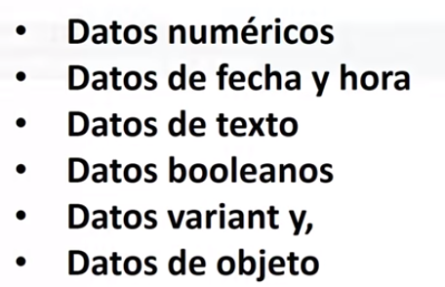
TIPO DE DATOS DE UNA VARIABLE
Los tipos de datos que pueden trabajar una variable son los siguientes:

Slide 17
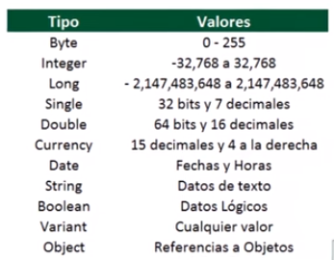
TIPO DE DATOS DE UNA VARIABLE

Slide 18
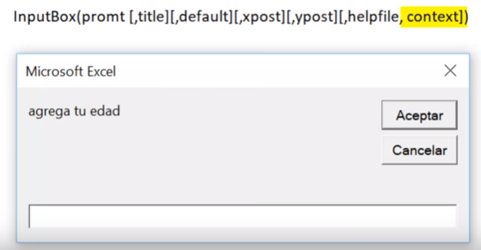
FUNCIÓN INPUTBOX
Nos muestra un elemento flotante, en el cual el usuario podrá introducir la información que le sea requerida. Si el usuario captura la información y presiona el botón Aceptar los caracteres se guardaran en una variable

Slide 19
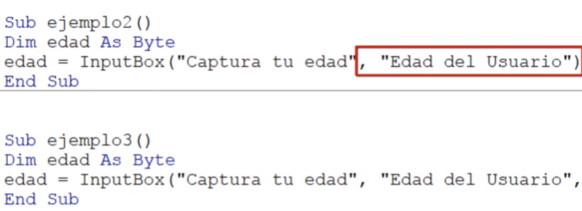
FUNCION INPUTBOX
Ejemplo:

Slide 20
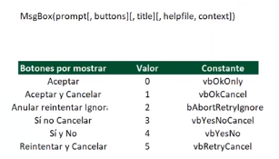
FUNCIÓN MSGBOX
Nos ayudará cuando necesitamos una respuesta del tipo lógica, errores, alertas , advertencias, etc.

Slide 21
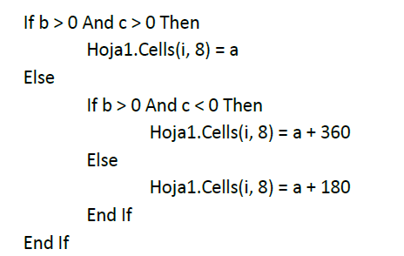
CONDICIONAL IF THEN ELSE
Las instrucciones If...Then...Else se pueden presentar en varios formatos, con unas características determinadas. Normalmente, se presentan anidadas en tantos niveles como sea necesario. Esto, sin embargo, puede hacer menos legible el código, por lo que es aconsejable utilizar una instrucción Select Case en vez de recurrir a múltiples niveles de instrucciones If...Then...Else anidadas (únicamente en caso de que el excesivo número de anidamientos pudiera dar problemas en la legibilidad del programa, o errores en la depuración de éste).

